Slide 1
Préciser son projet
Julien GIRAUD
G1S3

Slide 2
Sommaire
Que faire après le DUT ?
Présentation des licences informatiques
Précision du projet
Projet final ?

Slide 3
Que faire après le DUT ?
Insertion professionnelle
Licence générale en Informatique
Licence professionnelle
École d’ingénieur
École d’ingénieur en alternance
Master informatique...
Master en alternance...
Spécialisation en Web
Spécialisation en Réseau
Spécialisation en Cybersécurité
Double Master
Magicien
Spécialisation en droit informatique
Spécialisation en commerce

Slide 4
Mes critères
    Une fin d’étude à bac + 5 en Informatique
    Situé à Lyon
    Pas d’école d’ingénieur ou équivalant
    De l'alternance
→ Licence + Master en alternance

Slide 5
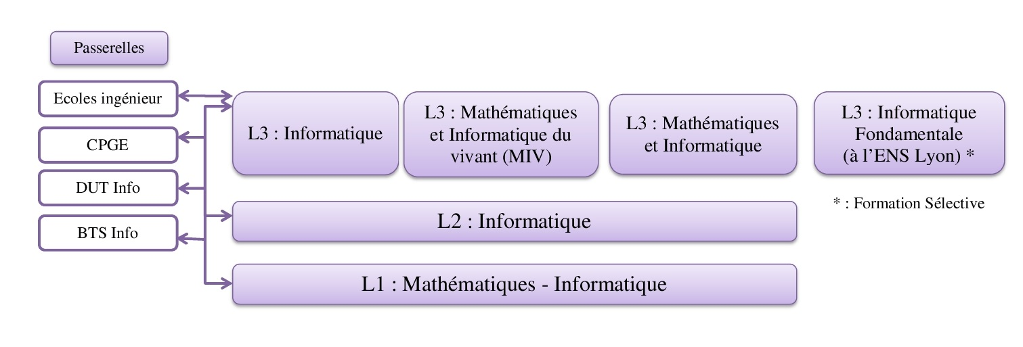
Les licences en informatique
Source : licence-info.univ-lyon1.fr/

Slide 6
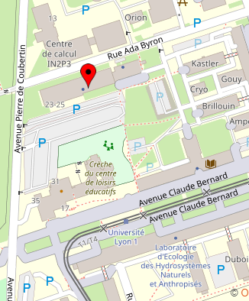
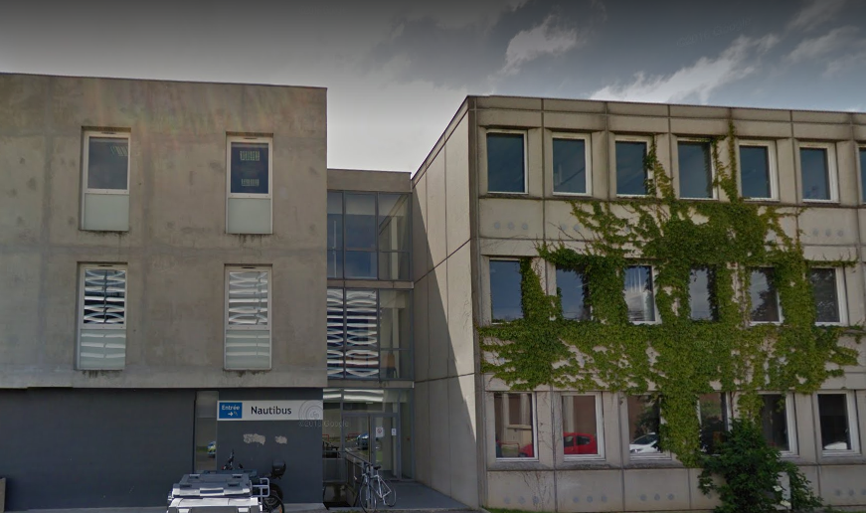

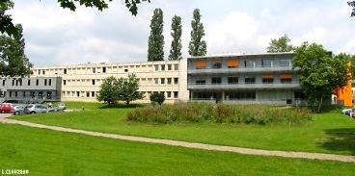
La licence informatique générale
→ à Nauthibus
Nauthibus

Slide 7
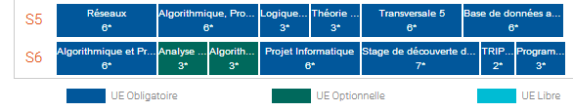
L3 informatique
Liste des Unités d’Enseignement (UE) :
* Nombre de crédits de l’UE
+ Stage de 3 mois
Source : offre-de-formations.univ-lyon1.fr/parcours-12/informatique.html

Slide 8
L3 informatique
Compétences acquises dans cette formation :
• Connaître les principes d'algorithmique afin de pouvoir concevoir un programme pertinent répondant à un problème donné
• Connaître les différents paradigmes de programmation : itérative, récursive, procédurale, fonctionnelle, orientée objet
• Savoir mettre en œuvre des algorithmes en utilisant des langages de programmation variés et leurs outils de mise au point associés
• Savoir mettre en œuvre (implantation), évaluer et choisir les différents types de données selon le problème posé
• Savoir analyser un algorithme/programme afin d'en connaître les coûts mémoire et d'exécution
• Concevoir et réaliser en programmation orientée objet
• Lire ou exprimer des spécifications complexes avec des formalismes abstraits (UML)
• Savoir planifier les étapes du développement d'un projet informatique
• Connaître l’architecture matérielle et logicielle des ordinateurs
• Connaître les différents systèmes d’exploitation
• Connaître l'architecture d'Internet, ses principaux protocoles, l'adressage et le routage IP
• Savoir mettre en œuvre un réseau local et le raccorder à Internet
• Connaître les principes et les contraintes de la programmation concurrente
• Utiliser une base de données relationnelle
• Concevoir un schéma de base de donnée relationnelle
• Optimiser les performances d'une base de données relationnelle
██ Compétence nouvelle

Slide 9
Entrée en L3 informatique depuis un DUT
En théorie :
→ Il faut présenter un dossier à la commission pédagogique
→ L'admition fait sur dossier
En pratique :
→ Il y a environ 200 places disponibles
→ Avec plus de 11 de moyenne on est accepté sans problème
→ En dessous de 11 de moyenne notre dossier est étudié de plus près

Slide 10

Et après la licence ?
Déjà, il faudrait finir le DUT.

Slide 11
Merci

